Slide 1
Муниципальное бюджетное дошкольное образовательное учреждение «Детский сад комбинированного вида № 58 «Алёнушка» (МБДОУ «Детский сад № 58 «Алёнушка»)
Презентация
«В кабинете
учителя - логопеда»
Учитель – логопед
Замараева Т. В.

Slide 2
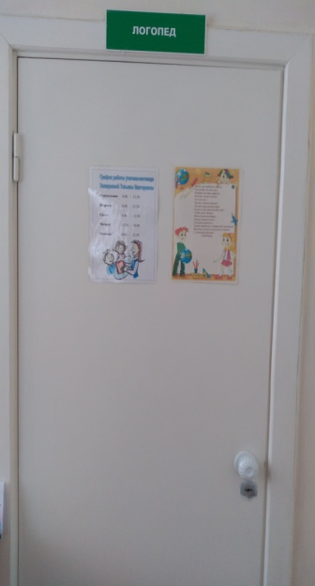
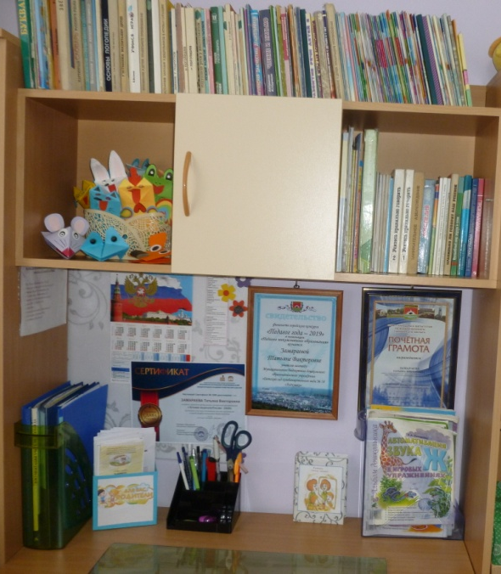
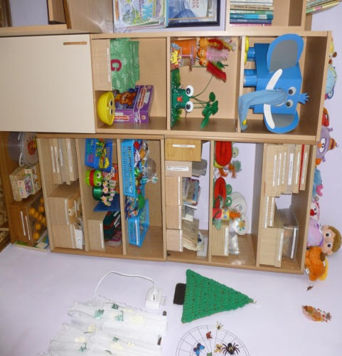
Приглашаю в кабинет, Интересней в саду нет! Кто со звуками не дружит, С орфограммами беда - Приходите все сюда!
Основное назначение логопедического кабинета - создание рациональных условий для коррекционного обучения дошкольников с речевыми дефектами.
Главное правило кабинета - сотрудничество ребенка и взрослого.

Slide 3
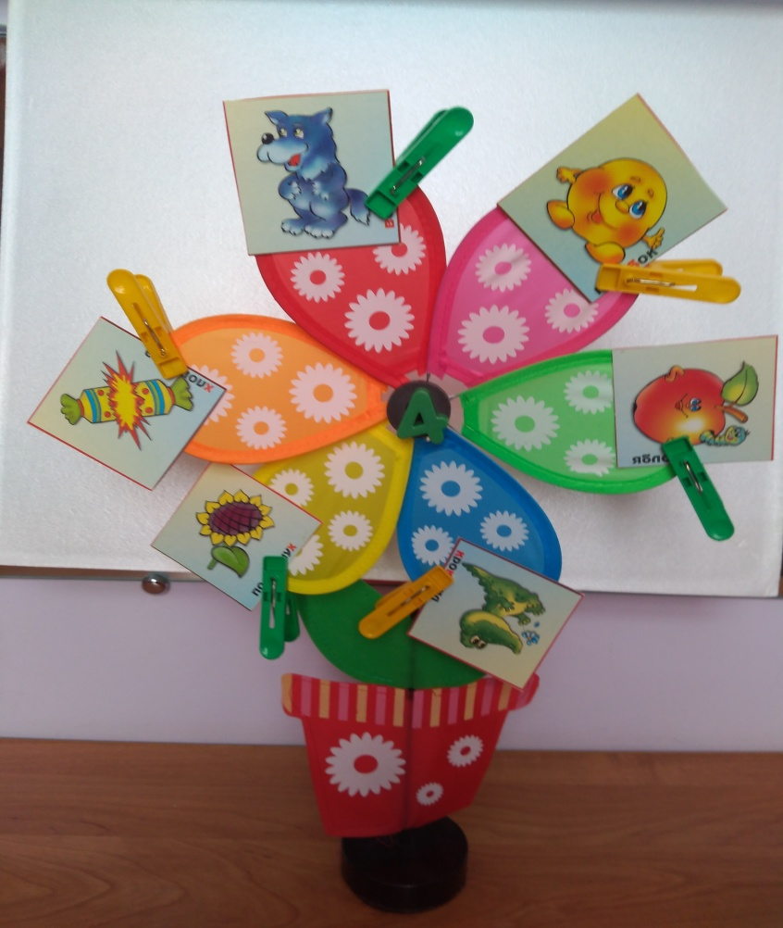
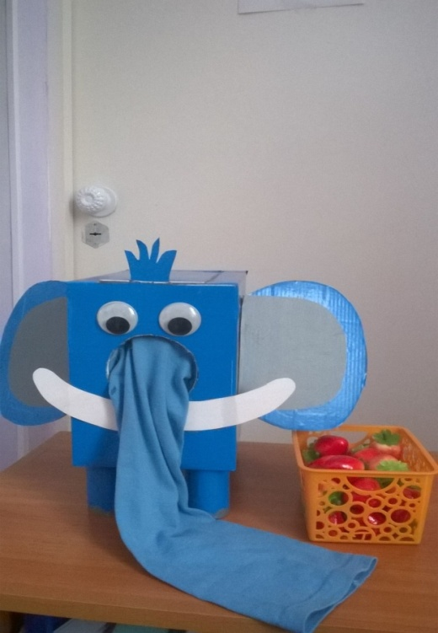
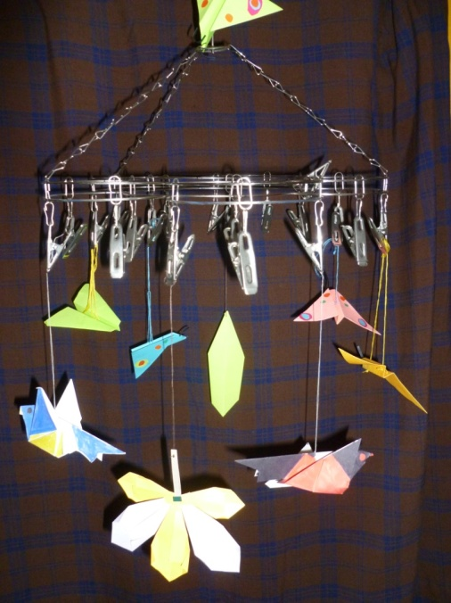
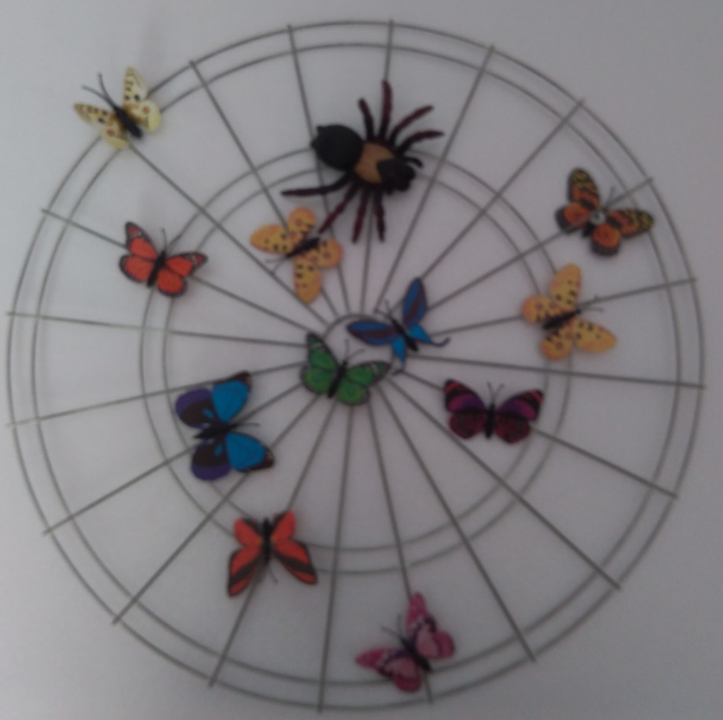
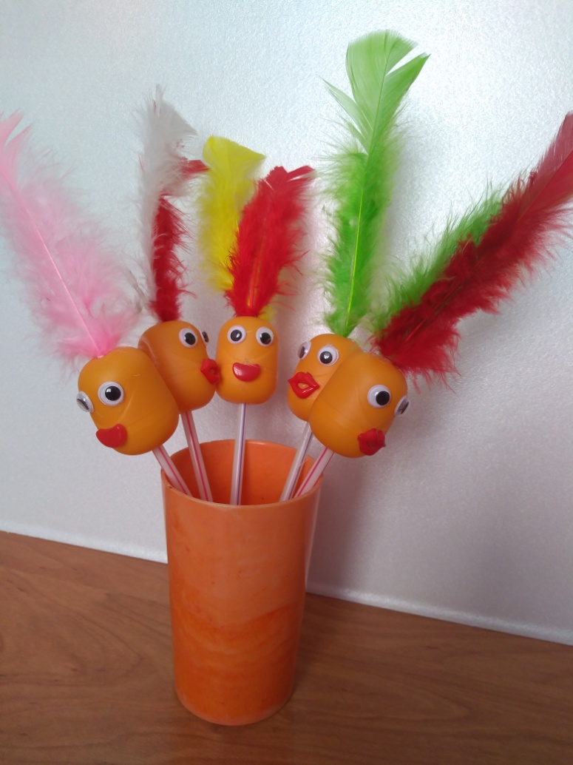
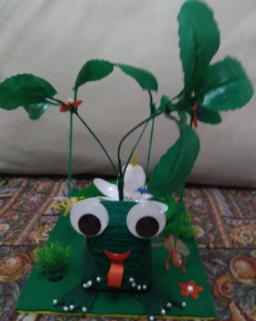
Предметно - развивающая среда логопедического кабинета Кабинет логопеда в детском саду - это то место, куда каждый ребенок идет с желанием и удовольствием. Мой кабинет - это творческая мастерская, микроклимат которой создаёт условия для самореализации личности. В моей работе с детьми мне помогают "живущие" в кабинете дидактические игрушки и пособия:
Игрушки-Говорушки
«Умный слонёнок»
«Лягушонок»
«Цветик-семицветик»
Волшебная карусель»
Лягушка
Поддувалочки
Паутина

Slide 4
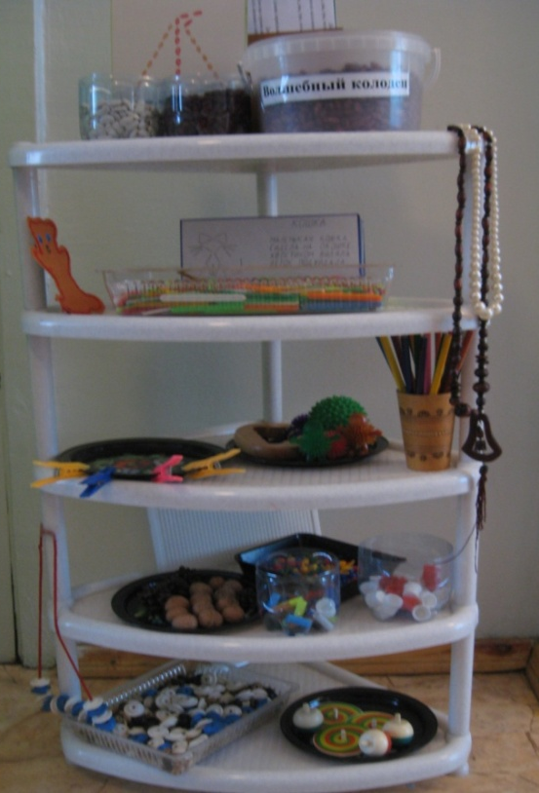
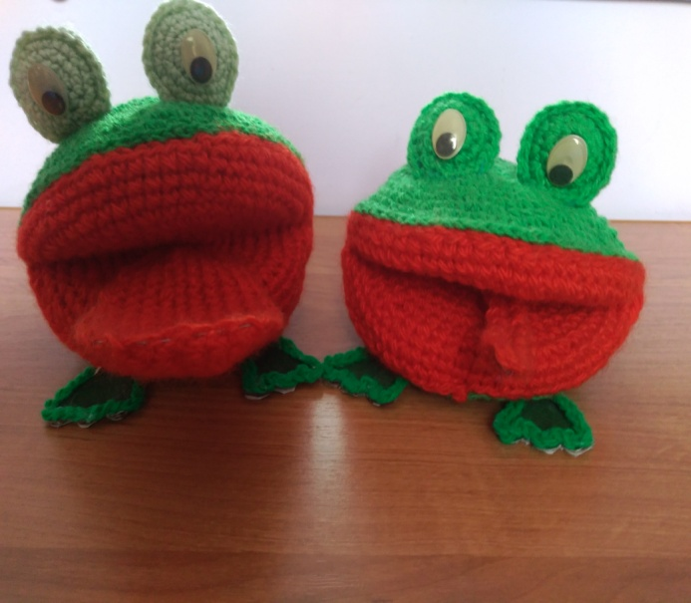
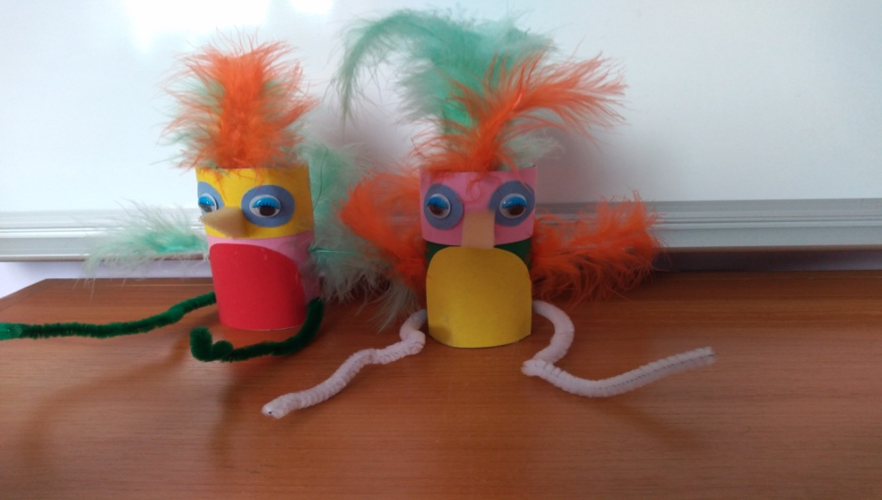
«Звуковая улитка»
«Веселый колобок»
«Мелкая моторика»
Лягушата Квака и Клава
Попугайчики - говоруны

Slide 5
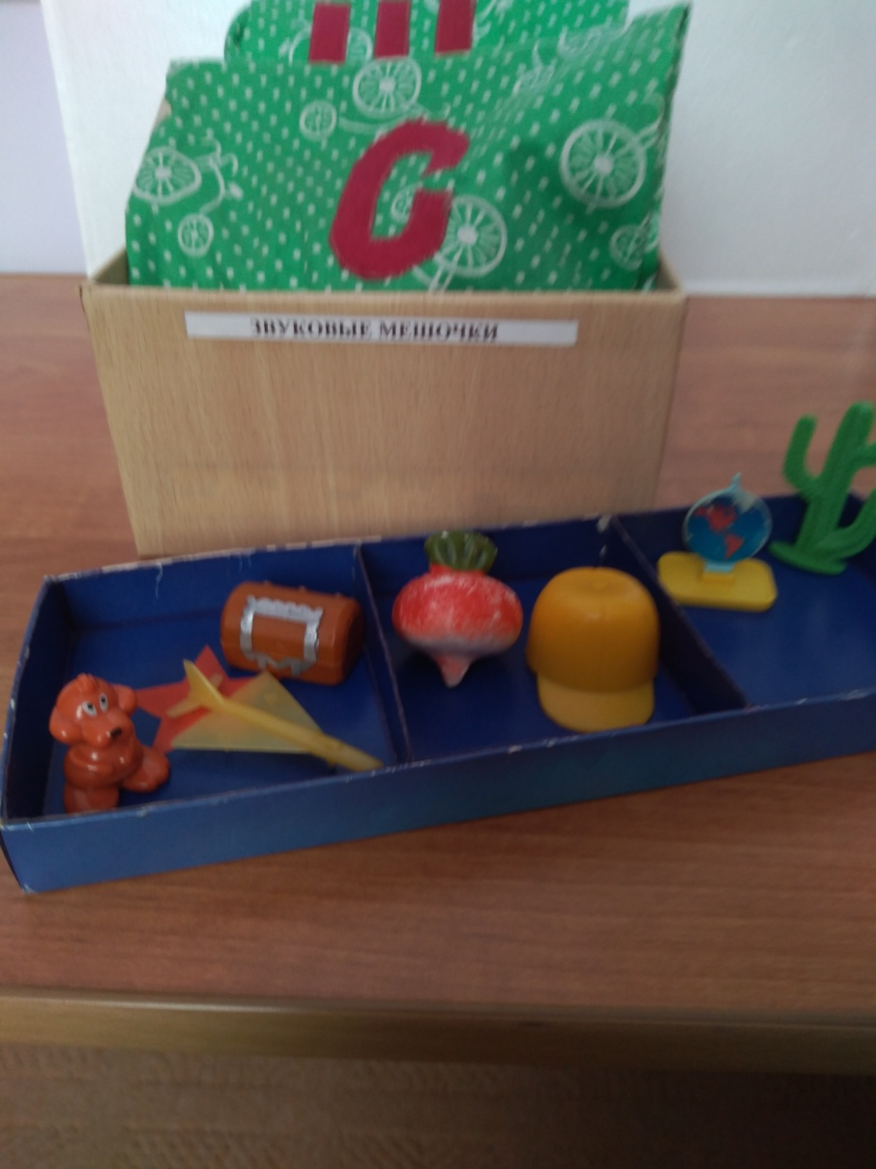
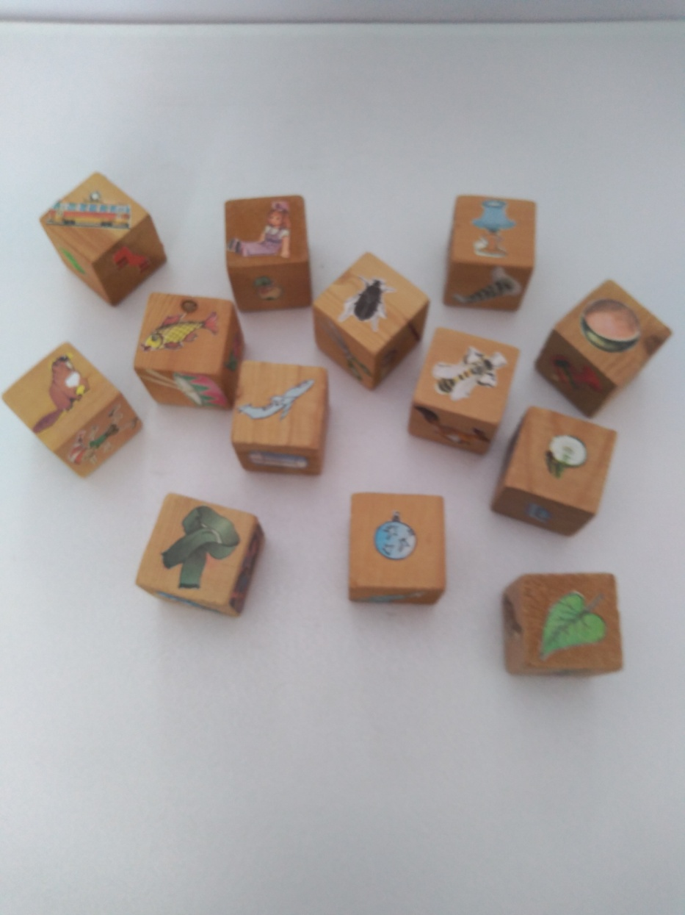
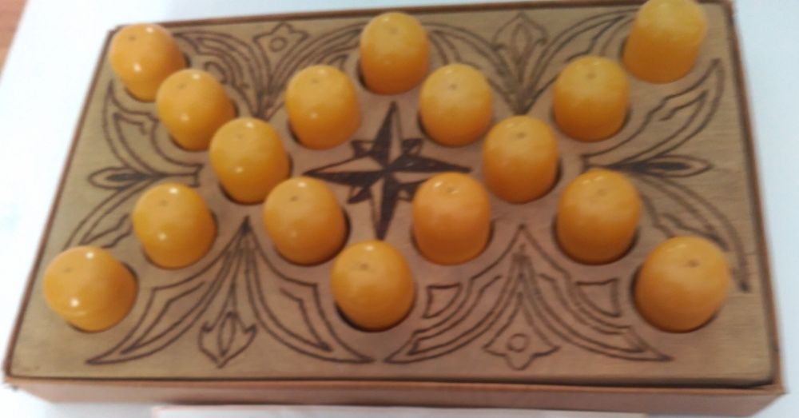
"Зверюшки-Говорушки"
«Звуковые мешочки»
«Звуковые кубики»
«Шумики»

Slide 6
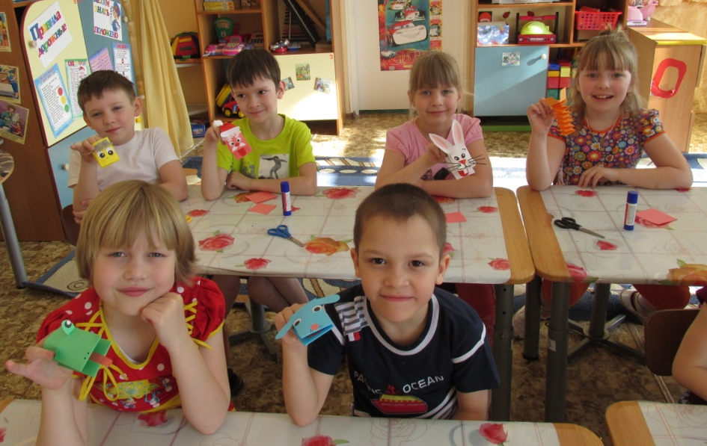
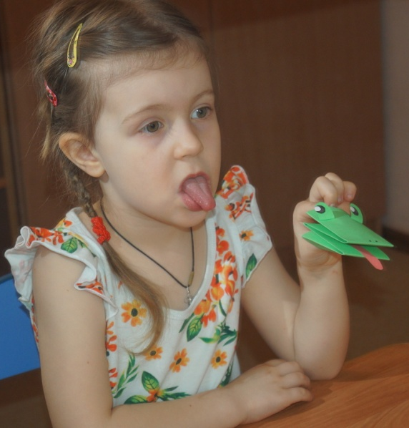
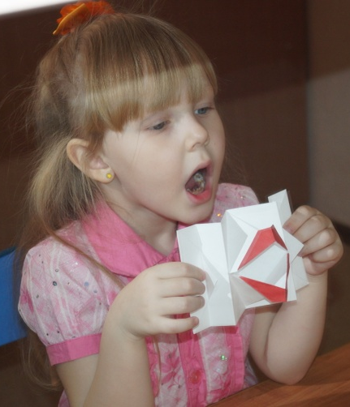
Артикуляционная гимнастика
Делаем игрушки – Говорушки для артикуляционной гимнастики

Slide 7
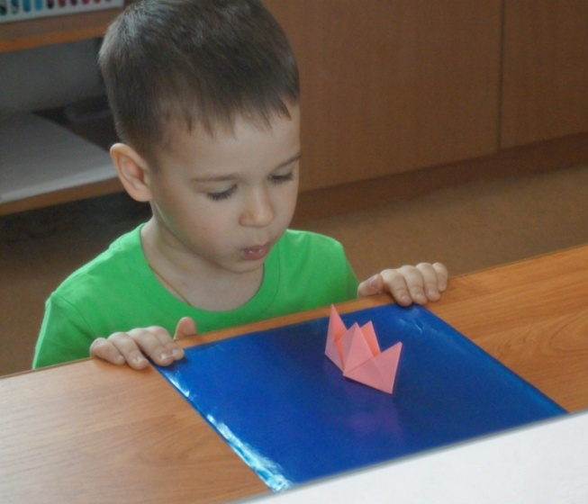
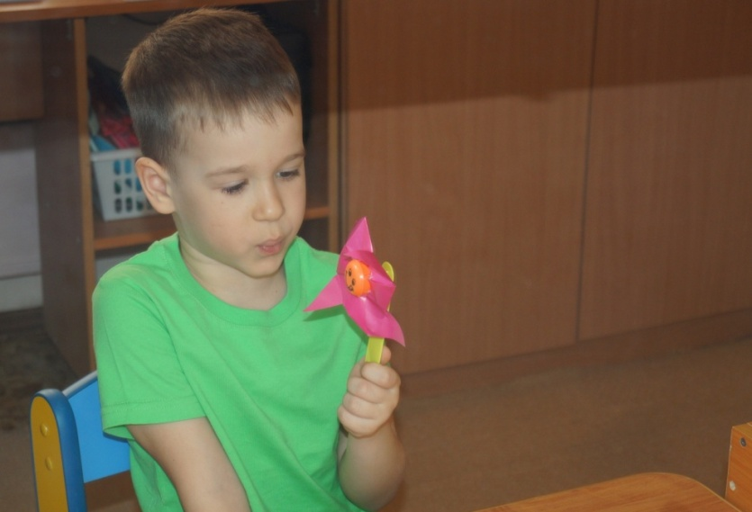
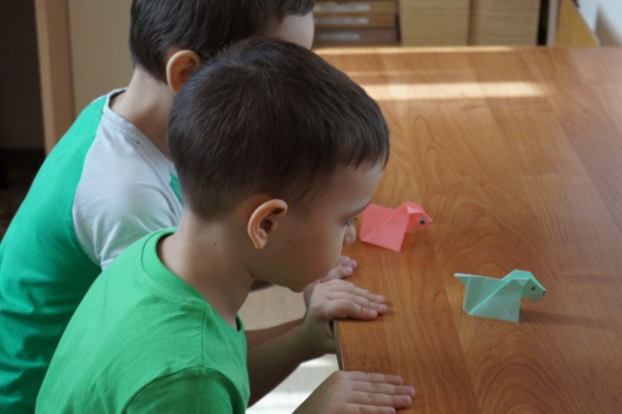
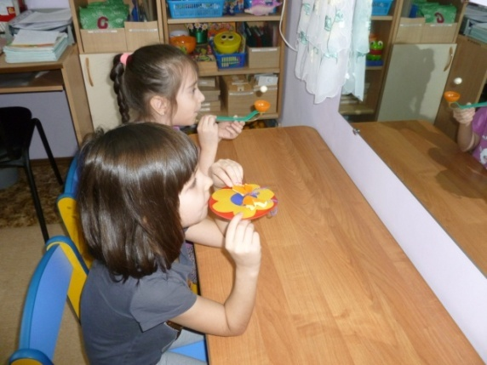
Развитие воздушной струи

Slide 8
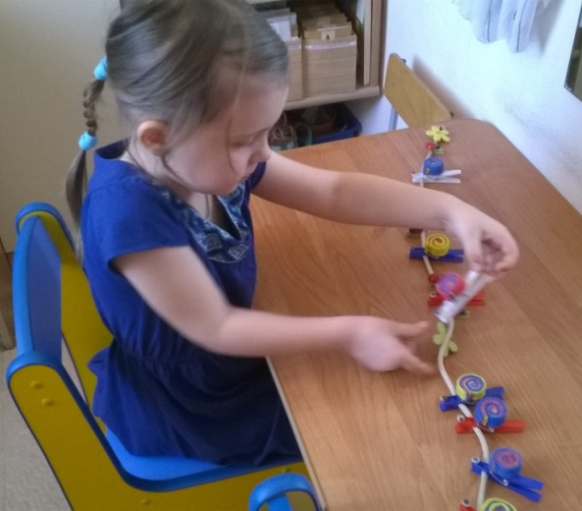
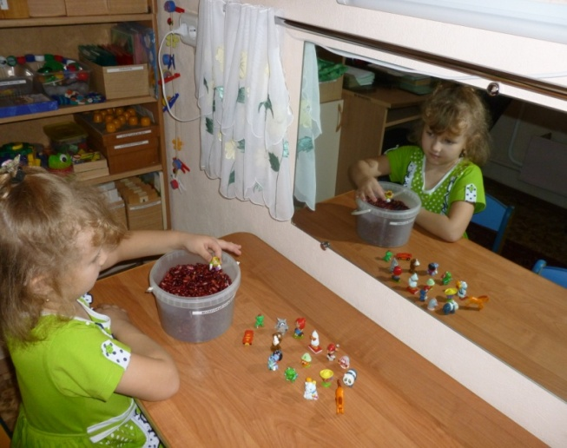
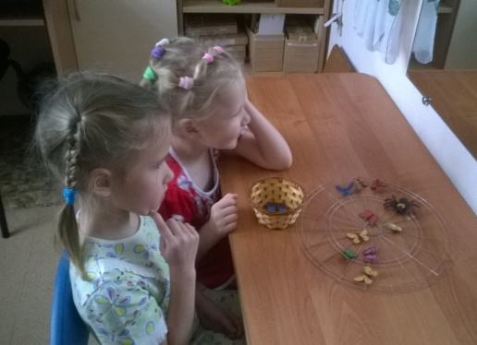
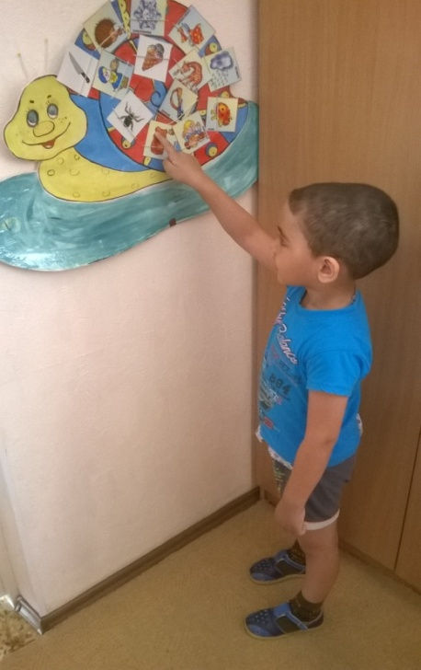
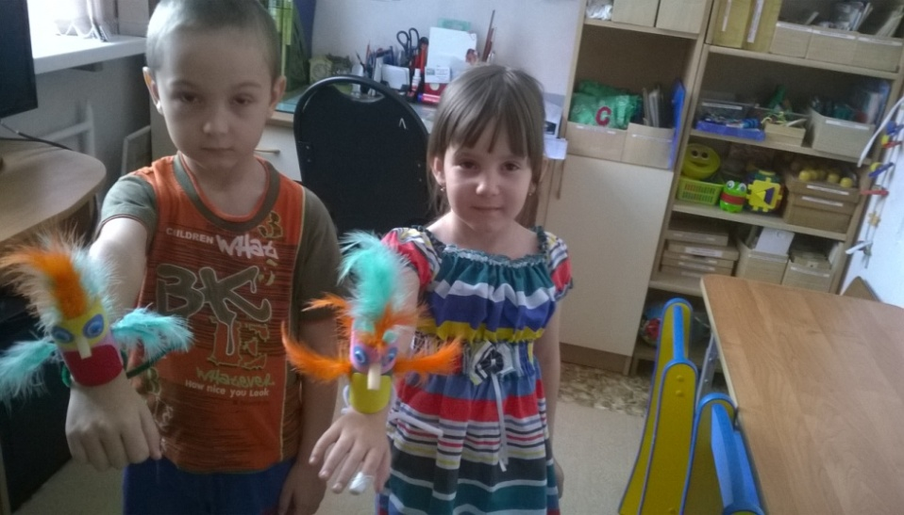
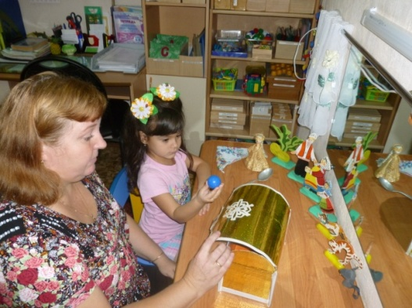
Играем и звуки закрепляем

Slide 9
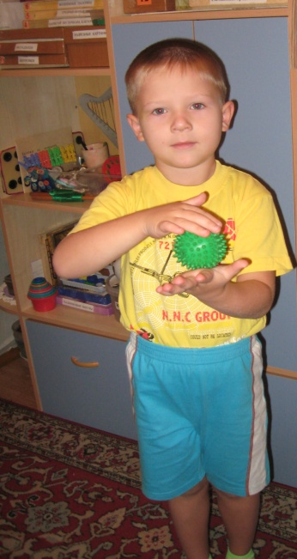
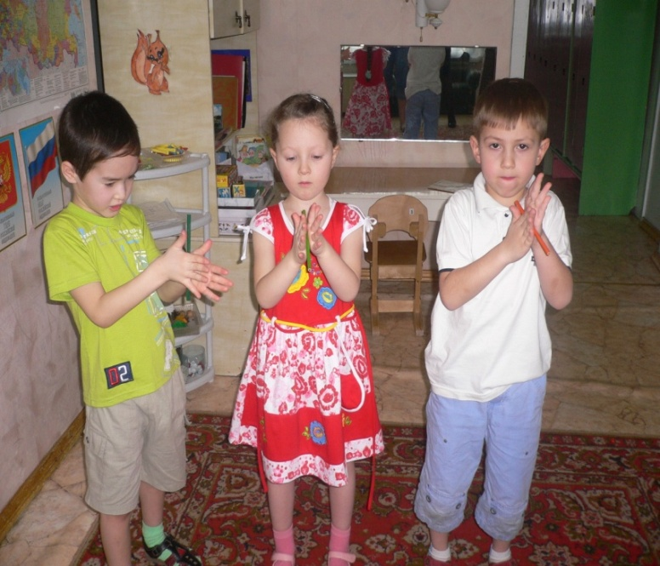
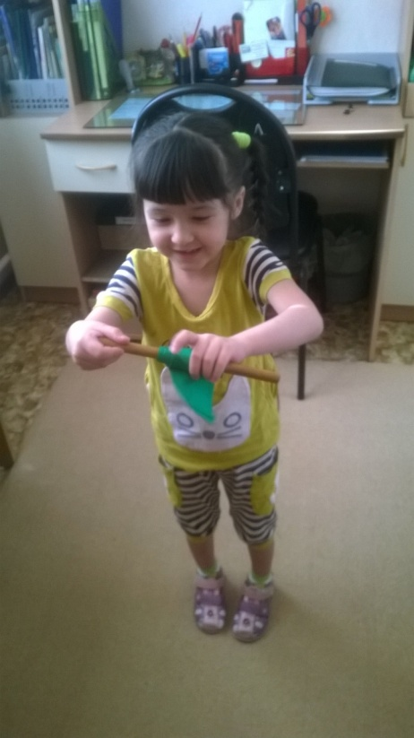
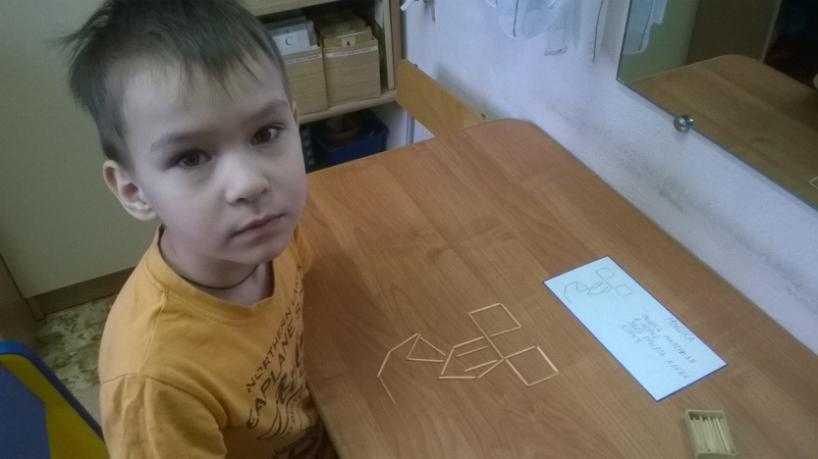
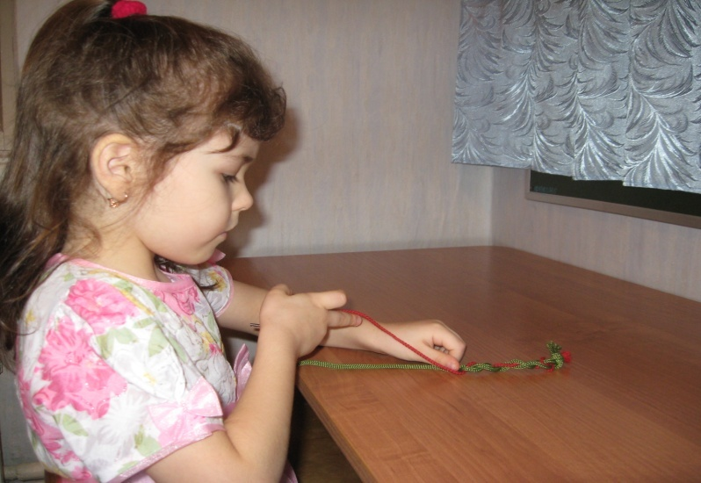
Развиваем мелкую моторику

Slide 10
Теперь знакомы вы
С работой логопеда.
Вам лишь осталось
Постучаться в кабинет
С табличкой скромной

